Slide 1

실습: Convolutional Neural Networks (CNN)
[SKT AI Course: Deep Learning Basics]
TA: Min-je Choi
Instructor: Jaegul Choo
devnote5676@korea.ac.kr
http://davian.korea.ac.kr
Department of Computer Science and Engineering,
Korea University
2017.10.25

Slide 2
목표
CNN에 사용되는 conv, relu, max pool, linear가 어떻게 쓰이는지 배워봅니다
init와 forward 함수에 필요한 코드를 넣어서 CNN을 만들어봅니다
만든 CNN을 통해 MNIST 숫자들을 분류해 봅니다

Slide 3
Contents
CNN 복습
CNN - Convolution basics
CNN – Implementing a convolutional neural network

Slide 4
CNN 복습

Slide 5
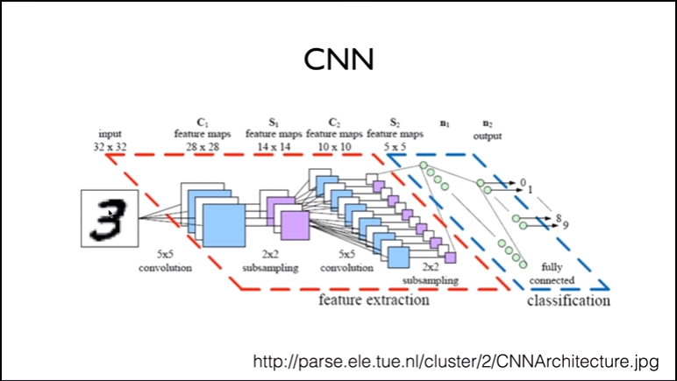
CNN 복습

Slide 6
CNN 복습
이 CNN이 하는 일:
3이라는 숫자?(X) 이미지(O)를 받아서, conv->relu->maxpool ->conv->relu->maxpool->을 여러 번 반복해서 작고 깊게 만든 후, linear로 행렬곱을 해서 결과값 갖고 무슨 숫자인지 맞춥니다

Slide 7
CNN 복습
input: 이미지
type: Variable
size: [b, 1, 32, 32]
크기 알려면 X.size() 출력!
b는 batch size, batch는 한번에 이미지 몇 개 처리할 건지 나타냅니다
흑백이미지면 1, 컬러이미지면 3
[1,1,32,32]

Slide 8
CNN 복습
Convolution
어떤 이미지에다 convolution을 하면 feature들을 학습해서 feature map을 만듭니다
이 과정에서 이미지의 높이, 너비가 바뀔 수 있습니다
깊이는 필터의 개수만큼 생깁니다
하나의 새 ‘이미지＇를 뱉습니다
[1,16,28,28]

Slide 9
CNN 복습
ReLU
어떤 이미지의 모든 값들에다 max(X,0)을 취합니다
크기는 안 바뀝니다
[1,16,28,28]

Slide 10
CNN 복습
Max Pool
어떤 이미지의 크기를 n(=2)만큼 축소시킵니다
높이, 너비는 반이 되고, 깊이는 변하지 않습니다
[1,16,14,14]

Slide 11
CNN 복습
[1,16,14,14]
Linear
이미지에다가 선형변환을 해주려고 합니다
근데 이런 변환은 행렬끼리만 되는데, 우리 이미지는 4차원입니다
내용물은 유지하면서 2차원으로 바꿔줍니다
[1,3136]

Slide 12
CNN 복습
Linear
2차원이 됐으면 어떤 크기로든 선형 변환이 가능합니다
여기서는 [1,3136]에다 [3136x10]의 행렬을 구해서 행렬곱을 하면, [1,10]이 나오게 됩니다
[1,10]

Slide 13
CNN – Convolution basics

Slide 14

CNN – Convolution basics
1번 실행 (tensor일때)
1번 실행
[10,3,32,32]
2번 실행 (variable로 변환할 때)

Slide 15

CNN – Convolution basics
3번 실행 (convolution 적용)
1번 실행
[10,16,28,28]
conv 함수 선언하는 법
conv 함수를 variable값에다 적용하는 법
15

Slide 16
CNN – Convolution basics
3번 실행 (convolution 적용)
1번 실행
[10,16,28,28]
stride, kernel size 등을 다르게 하면 output 크기도 달라집니다. 이는 3번을 실행해서 나오는 결과를 직접 확인하시면 자세히 알
수 있습니다
16

Slide 17

CNN – Convolution basics
4번 실행 (ReLU 적용)
1번 실행
[10,16,28,28]
ReLU 함수 선언하는 법
ReLU 함수를 variable값에다 적용하는 법
ReLU 함수 전후 크기변화
17

Slide 18
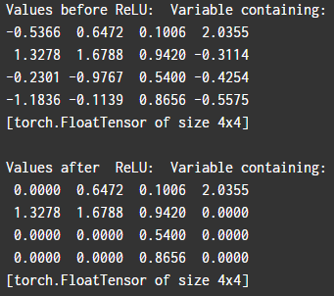
CNN – Convolution basics
4번 실행 (ReLU 적용)
1번 실행
[10,16,28,28]
ReLU 함수 전후 (-)값들 변화
18

Slide 19


CNN – Convolution basics
5번 실행 (max pool 적용)
1번 실행
[10,16,14,14]
maxpool 함수 선언하는 법
maxpool 함수를 variable값에다 적용하는 법
maxpool 함수 전후 크기변화
19

Slide 20
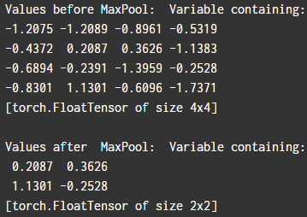
CNN – Convolution basics
5번 실행 (max pool 적용)
5번 실행 (maxpool 적용)
1번 실행
maxpool 함수 전후 값들이 어떻게 작아지는지
[10,16,14,14]
maxpool 함수 선언하는 법
maxpool 함수를 variable값에다 적용하는 법
maxpool 함수 전후 크기변화
20

Slide 21

CNN – Convolution basics
[10,3,32,32]
5번 실행 (max pool 적용)
6번 실행 (.view 적용)
1번 실행
[10,3072]
Variable 혹은 tensor의 크기를 어떻게 바꾸는지
maxpool 함수 선언하는 법
maxpool 함수를 variable값에다 적용하는 법
maxpool 함수 전후 크기변화
21

Slide 22


CNN – Convolution basics
[10,3,32,32]
5번 실행 (max pool 적용)
6번 실행 (linear 적용)
1번 실행
[10,3072]
maxpool 함수 선언하는 법
linear 함수 선언하는 법
maxpool 함수를 variable값에다 적용하는 법
linear 함수를 variable값에다 적용하는 법
maxpool 함수 전후 크기변화
linear 함수 전후 크기변화
22

Slide 23
CNN – Implementing a convolutional neural network

Slide 24
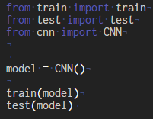
CNN – Implementing a convolutional neural network
main.py
<< CNN 모델 선언
<< 선언한 모델을 갖고 학습
<< 선언한 모델을 갖고 테스트

Slide 25
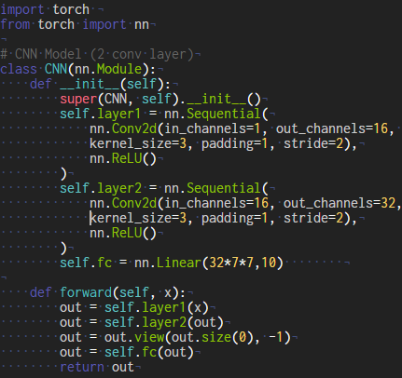
CNN – Implementing a convolutional neural network
cnn.py
실제 우리의 CNN 모델을
구성하는 코드
구조:
input -> [b,3,28,28]
conv -> [b,16,14,14]
relu -> [b,16,14,14]
conv -> [b,32,7,7]
relu -> [b,32,7,7]
view(reshape) -> [b,1568]
linear -> [b,10]

Slide 26
CNN – Implementing a convolutional neural network
cnn.py
<< init에서는 conv, relu, maxpool, linear같은 함수들 선언
<< forward에서는 x라는 input이 들어오므로, 위의 함수들 갖고 결과값 out을 구해

Slide 27
CNN – Implementing a convolutional neural network
cnn.py
<< forward에서는 x라는 input이 들어오므로, 위의 함수들 갖고 결과값 out을 구해

Slide 28
Task 2
보다 복잡한 모델을 만듦으로써 성능을 향상시킬 수 있습니다.
아까는 layer를 2개만 사용했다면, 이제는 layer를 총 4개 사용하는
모델을 구현해서 성능을 향상시켜보고자 합니다.
cnn.py 안에 있는 layer1, layer2, layer3, layer4를
아까와 같은 방법으로 채워넣어 주시기 바랍니다.

Slide 29
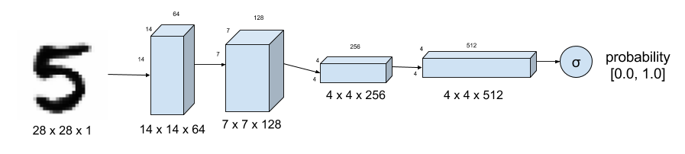
Task 2
단, 다음과 같은 조건들이 있습니다.
layer1, layer2, layer3, layer4를 거칠 때마다 크기가 다음과 같이 바뀌어야 합니다.
input : [100 x 1 x 28 x 28]
output = layer1(input) : [100 x 64 x 14 x 14]
output = layer2(output) : [100 x 128 x 7 x 7]
...

Slide 30
Task 2
단, 다음과 같은 조건들이 있습니다.
2. layer1,2,3에는 conv, relu, pool이 사용되어야 하며, layer4에는 conv와 relu만 사용되어야 합니다. 또한, layer1에서 사용될 conv의 kernel_size는 5여야 합니다.

Slide 31
Thank you
For your attention!!!
(Q & A)
devnote5676@korea.ac.kr

